Slide 1
SỞ GIÁO DỤC VÀ ĐÀO TẠO BÌNH ĐỊNH
TRƯỜNG THPT NGÔ LÊ TÂN
--- ¯ ---
HOẠT ĐỘNG THỰC HÀNH VÀ TRẢI NGHIỆM
KHẢO SÁT VÀ VẼ ĐỒ THỊ HÀM SỐ VỚI PHẦN MỀM GEOGEBRA (Tiết 46)
GV: Trần Thị Bích Tuyền
Lớp 12A3

Slide 2
KHỞI ĐỘNG
Từ cách khảo sát và vẽ đồ thị đã học em có thể vẽ đồ thị của hàm số $y=x^{4}+3x^{3}+x^{2}+1$ không?

Slide 3
)
)
NỘI DUNG BÀI HỌC
)
)
)
)
1
Tính đạo hàm của hàm số
)
)
)
Tìm cực trị, giá trị lớn nhất, giá trị nhỏ nhất (nếu có) của hàm số
)
2
)
)
)
)
3
Tìm các đường tiệm cận của đồ thị hàm số
)
)
)
)
4
Vẽ đồ thị hàm số

Slide 4
)
)
)
)
)
1
)
)
)
)
)
)
)
Tính đạo hàm của hàm số
)
)
)
)
)
)

Slide 5
)
)
a) Tính đạo hàm của hàm số trên một khoảng
)
)
)
Để tính đạo hàm của hàm số trên một khoảng, ta dùng lệnh Derivative (<hàm số>), kết quả sẽ hiển thị ngay bên dưới.
)
)
)
)
)
)
)
)
)
)
)
)
)

Slide 6
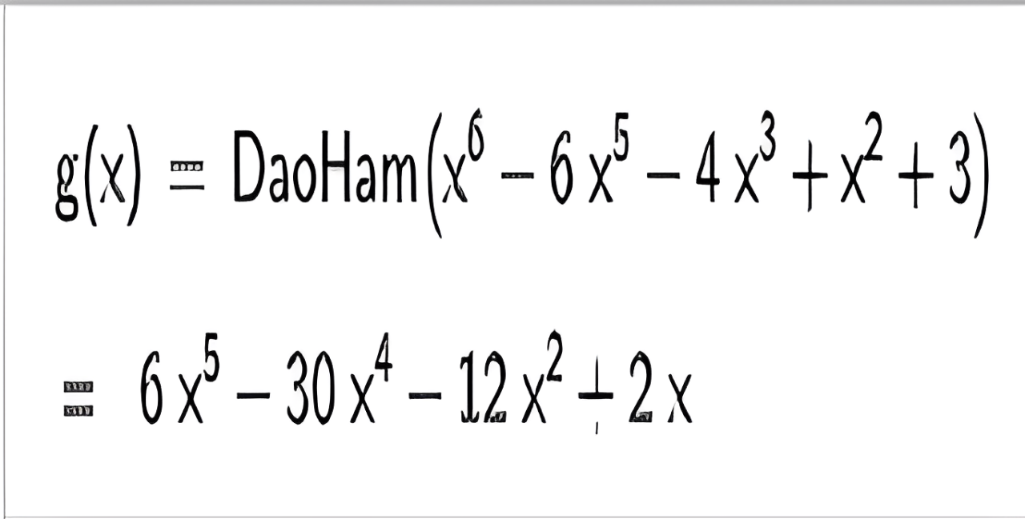
Hãy thực hành với hàm số $f\left(x\right)=x^{6}−6x^{5}−4x^{3}+x^{2}+3$.
Giải:
Hoặc

Slide 7
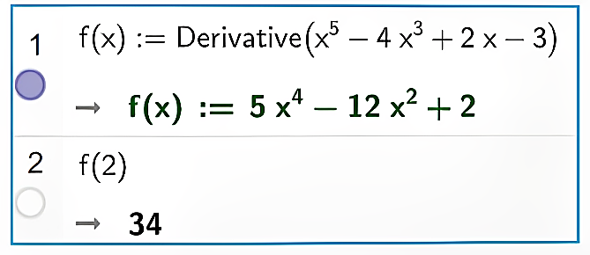
)
b) Tính đạo hàm của hàm số tại một điểm
)
)
Bước 1: Dùng lệnh Derivative(<hàm số>) để tính đạo hàm.
Bước 2: Nhấn nút tròn ở đầu lệnh.
Bước 3: Thay giá trị của biến vào đạo hàm.
)
)
)
)
)
)
)
)
)
)
)
)
)
)
)

Slide 8
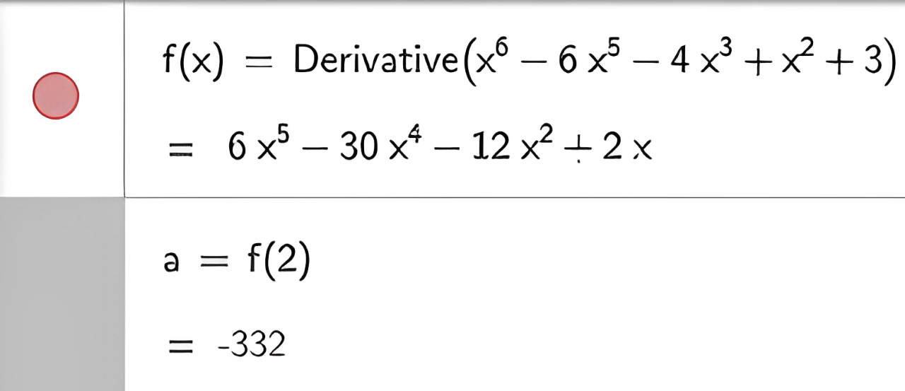
Hãy thực hành với hàm số $f\left(x\right)=x^{6}−6x^{5}−4x^{3}+x^{2}+3$ tại $x=2$
Giải:

Slide 9
)
)
c) Tính đạo hàm cấp cao của hàm số
)
)
)
)
Ta dùng lệnh Derivative(<hàm số>,<số cấp>).
)
)
)
)
)
)
)
)
)
)
)
)

Slide 10
Hãy thực hành với hàm số $f\left(x\right)=x^{6}−6x^{5}−4x^{3}+x^{2}+3$có đạo hàm cấp 4.
Giải:

Slide 11
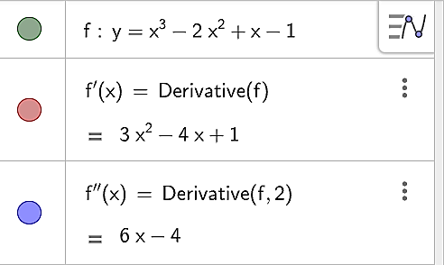
Cho hàm số: $y=x^{3}−2x^{2}+x−1$. Sử dụng phần mềm GeoGebra tính:
Đạo hàm cấp 1 của hàm số.
Đạo hàm cấp 2 của hàm số.
Giải:

Slide 12
)
)
)
)
2
)
)
)
)
)
)
)
Tìm cực trị, giá trị lớn nhất, giá trị nhỏ nhất (nếu có) của hàm số
)
)
)
)
)
)
)

Slide 13
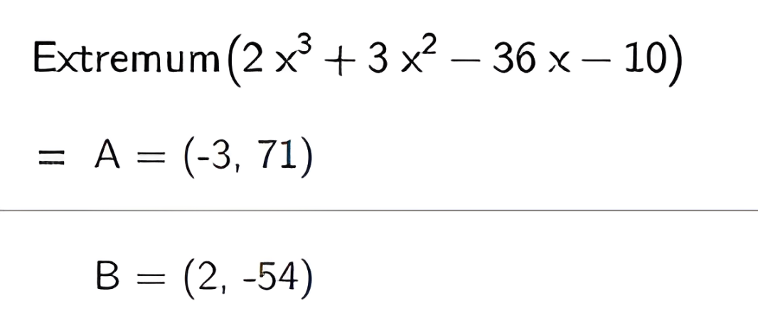
)
)
a) Tìm cực trị của hàm số
)
)
)
)
Tìm cực trị: Dùng lệnh Extremum(<hàm số>)
)
)
)
)
)
)
)
)
)
)
)
)

Slide 14
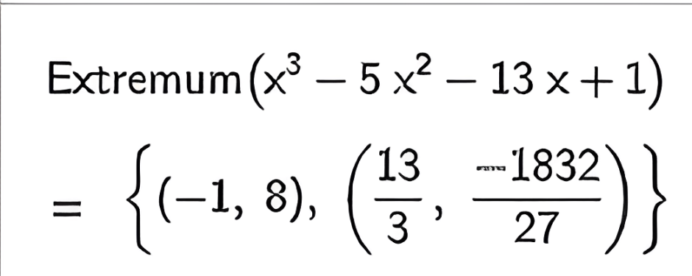
Hãy thực hành với hàm số $f\left(x\right)=x^{3}−5x^{2}−13x+1$.
Giải:

Slide 15
Tìm cực trị trên một đoạn [a;b]:
Dùng lệnh Extremum(<hàm số>,<giá trị của a>,<giá trị của b>).
)
)
)
)
)
)
)
)
)
)
)
)
)
)
)
)
)
$→$ Kết quả trên có nghĩa: hàm số đã cho không có cực trị nào trên khoảng $\left(−5;0\right).$
)

Slide 16
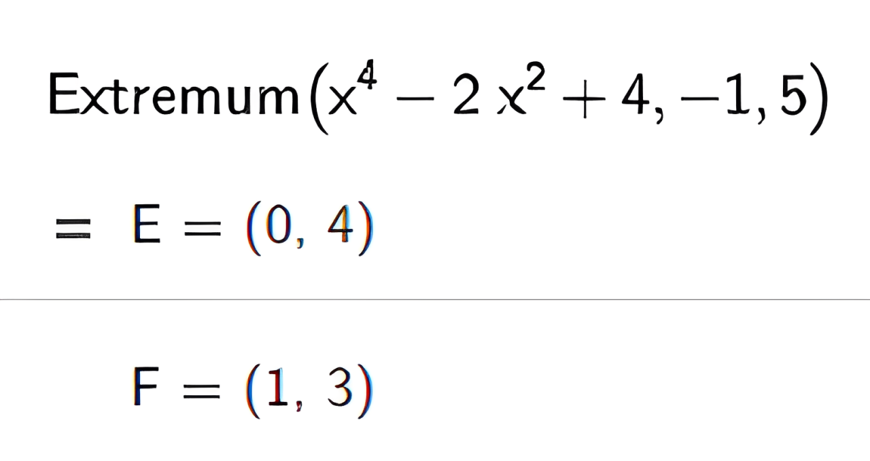
Hãy thực hành với hàm số $f\left(x\right)=x^{4}−2x^{2}+4$ trên đoạn $\left[−1;5\right]$.
Giải:

Slide 17
)
)
Chú ý:
Ta có thể quan sát kênh hình để có hình ảnh trực quan bằng cách chọn View $→$ Graphics 2.
Để xác định cực trị là cực đại hay cực tiểu, ta có thể dùng đồ thị hàm số để kết luận điểm cực trị là cực đại hay cực tiểu.
)
)
)
)
)
)
)
)
)
)
)
)
)
)
)
)

Slide 18
)
b) Tìm giá trị lớn nhất, giá trị nhỏ nhất (nếu có) của hàm số (trên khoảng, đoạn, tập xác định)
)
)
)
)
)
)
Tìm GTLN trên đoạn [a;b]: Dùng lệnh Min(<hàm số>,<a>,<b>)
)
)
)
)
)
)
)
)
)
)
$→$ Kết quả trên có nghĩa: Hàm số đã cho có giá trị lớn nhất trên đoạn $\left[0;3\right]$ là $56$, đạt tại $x=3$.
)

Slide 19
Hãy thực hành với hàm số $f\left(x\right)=x^{5}−3x^{3}+4x+2$ trên đoạn $\left[−3;4\right]$.
Giải:

Slide 20
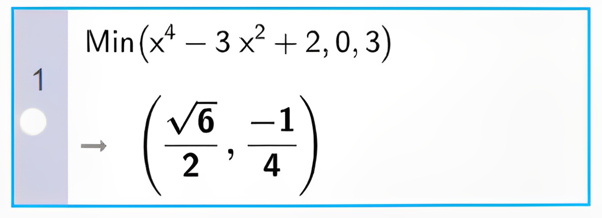
)
)
Tìm GTNN trên đoạn [a;b]:
Dùng lệnh Min(<hàm số>,<a>,<b>).
)
)
)
)
)
)
)
)
)
)
)
)
)
)
)
)

Slide 21
Hãy thực hành với hàm số $f\left(x\right)=x^{5}−3x^{3}+4x+2$ trên đoạn $\left[−3;4\right]$.
Giải:
$$+$$
$$+$$

Slide 22
)
)
)
)
3
)
)
)
)
)
)
Tìm các đường tiệm cận của đồ thị hàm số
)
)
)
)
)
)
)
)

Slide 23
Ta dùng lệnh: Asymptote(<hàm số>).
)
)
)
)
)
)
)
)
$→$ Kết quả trên có nghĩa: Đồ thị hàm số đã cho có hai đường tiệm cận là tiệm cận xiên $y=x−1$ và tiệm cận đứng $x=3$.
)
)
)
)
)
)
)
)
)
)
$→$ Kết quả trên có nghĩa: Đồ thị hàm số đã cho không có đường tiệm cận.

Slide 24
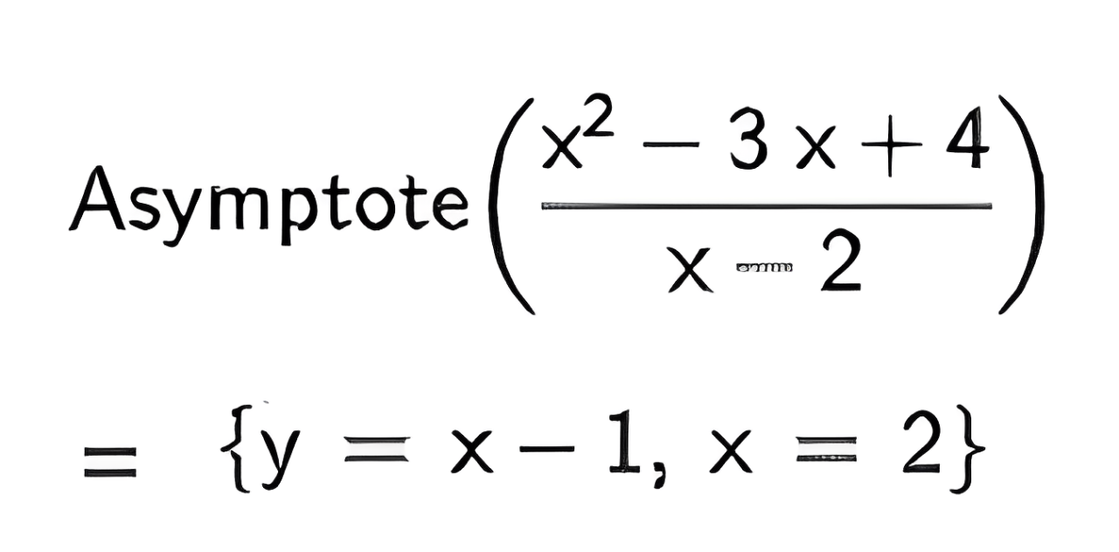
$$\text{H}\text{ã}\text{y} \text{th}\text{ự}\text{c} \text{h}\text{à}\text{nh} \text{v}\text{ớ}\text{i} \text{h}\text{à}\text{m} \text{s}\text{ố} f\left(x\right)=\frac{x^{2}−3x+4}{x−2}$$
Giải:

Slide 25
)
)
)
LUYỆN TẬP
)
)
)
)
)
)
)
)
)
)
)
)
)
)
)

Slide 26
TRÒ CHƠI
HÁI DỪA

Slide 27
LUẬT CHƠI
Với mỗi câu trả lời đúng sẽ tương ứng với một trái dừa được hái. Có 5 bạn nhỏ tất cả, hãy cố gắng hái đủ 5 trái dừa để 5 bạn đều được uống nước dừa nhé.

Slide 28
Notes:
Bấm vào từng quả dừa trên cây để đến câu hỏi. Sau khi đã hái hết chỗ dừa trên cây, bạn dừa góc trái sẽ xuất hiện, bấm vào bạn dừa để sang hướng dẫn về nhà.

Slide 29
Câu 1: Tìm đạo hàm cấp một của hàm số $y=x^{4}−2x^{3}+7x−3$ bằng phần mềm Geogebra.
$$y′=4x^{3}−6x^{2}+7$$
B
$$y′=4x^{3}−6x^{2}+7$$
A
$$y^{′}=4x^{3}−2x^{2}+7$$
B
C
$$y′=x^{3}−2x^{2}+7$$
D
$$y′=−3$$
Notes:
Bấm vào quả dừa để quay trở lại trò chơi.

Slide 30
Câu 2: Đạo hàm cấp ba của hàm số $y=x^{6}+2x^{5}−6x^{3}+8x^{2}+10$ là
A
B
$$y^{(3)}=10x^{3}−x−6$$
A
$$y^{(3)}=120x^{3}+120x−36$$
$$y^{(3)}=120x^{3}+120x−36$$
C
D
$$y^{(3)}=x^{4}+120x$$
$$y^{(3)}=120x^{2}+x+3$$
Notes:
Bấm vào quả dừa để quay trở lại trò chơi.

Slide 31
Câu 3: Giá trị lớn nhất của hàm số $y=x^{5}−4x^{3}+7x−2$ trên đoạn $\left[−1;3\right]$ là:
A
B
$$104$$
$$172$$
C
D
$$133$$
C
$$154$$
$$154$$
Notes:
Bấm vào quả dừa để quay trở lại trò chơi.

Slide 32
$$\text{C}\text{â}\text{u}\text{ 4: }\text{Gi}\text{á }\text{tr}\text{ị }\text{nh}\text{ỏ }\text{nh}\text{ấ}\text{t} \text{c}\text{ủ}\text{a} \text{h}\text{à}\text{m} \text{s}\text{ố} y=\frac{1}{x^{2}}−3x^{2}+7x−1 \text{tr}\text{ê}\text{n}$$
đoạn $\left[0;2\right]$ là:
A
$$1$$
B
$$3$$
$$\frac{5}{4}$$
C
$$\frac{5}{4}$$
D
$$\frac{3}{5}$$
C
Notes:
Bấm vào quả dừa để quay trở lại trò chơi.

Slide 33
$$\text{C}\text{â}\text{u}\text{ 5: }\text{Đồ }\text{th}\text{ị }\text{h}\text{à}\text{m} \text{s}\text{ố} y=\frac{x^{3}−2 x^{2}+6 x−4}{x^{2}−3 x+2} \text{c}\text{ó }\text{bao} \text{nhi}\text{ê}\text{u} \text{ti}\text{ệ}\text{m} \text{c}\text{ậ}\text{n}\text{?}$$
A
B
$$2$$
$$1$$
C
D
$$4$$
C
3
$$3$$
Notes:
Bấm vào quả dừa để quay trở lại trò chơi.

Slide 34
TRÒ CHƠI KẾT THÚC!

Slide 35
Câu trắc nghiệm đúng sai
$$\text{C}\text{â}\text{u}\text{ 1: }\text{Cho} \text{h}\text{à}\text{m} \text{s}\text{ố} y=\frac{x^{3}−6x^{2}+3x−1}{x^{2}−x−12}$$
$$\text{a}\text{) Đạ}\text{o} \text{h}\text{à}\text{m} \text{c}\text{ấ}\text{p} \text{m}\text{ộ}\text{t} \text{c}\text{ủ}\text{a} \text{h}\text{à}\text{m} \text{s}\text{ố }\text{l}\text{à} \frac{x^{4}−2x^{3}−33x^{2}+146x−37}{x^{4}−2x^{3}−23x^{2}+24x+144}.$$
b) Hàm số có tiệm cận xiên là $y=x+5$.
$$\text{c}\text{) }\text{GTLN} \text{c}\text{ủ}\text{a} \text{h}\text{à}\text{m} \text{s}\text{ố }\text{tr}\text{ê}\text{n}\text{ đ}\text{o}\text{ạ}\text{n} \left[0;3\right] \text{l}\text{à} \frac{19}{5}.$$
$$\text{d}\text{) }\text{GTNN} \text{c}\text{ủ}\text{a} \text{h}\text{à}\text{m} \text{s}\text{ố }\text{tr}\text{ê}\text{n}\text{ đ}\text{o}\text{ạ}\text{n} \left[−3;−1\right] \text{l}\text{à} \frac{10}{11}.$$

Slide 36
Câu trắc nghiệm đúng sai
Câu 2: Cho hàm số $y=x^{7}−2x^{6}+3x^{4}−x^{3}+7x−9$.
a) Đạo hàm cấp bốn của hàm số là $y^{(4)}=830x^{3}−730x^{2}+72$.
b) Hàm số không có cực trị.
c) GTNN của hàm số trên đoạn $\left[−3;0\right]$ là $−9$.
d) Hàm số không có GTNN trên khoảng $\left(1;4\right)$

Slide 37
)
)
)
CẢM ƠN CÁC EM
ĐÃ THAM GIA BÀI HỌC!
)
)
)
)
)
)
)
)
)
)
)
)
)
)
)

